Slide 1
Природний газ
Підготувала учениця 11 класу Ярошенко Карина

Slide 2
План:
Поняття про природний газ.
Походження.
Основні родовища.
Склад та властивості.
Переробка та продукти.
Застосування.
Охорона довкілля.
Перевірка знань.
Висновок.

Slide 3
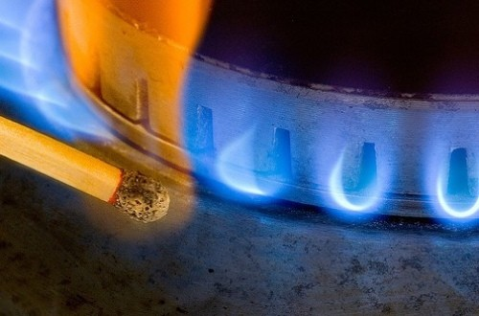
Природний газ - суміш газів, що утворилася в надрах землі при анаеробному розкладанні органічних речовин. Як правило, це суміш газоподібних вуглеводнів (метану, етану, пропану, бутану тощо), що утворюється в земній корі та широко використовується як високо економічне паливо на електростанціях, у чорній та кольоровій металургії, цементній та скляній промисловості, у процесі виробництва будматеріалів та для комунально-побутових потреб, а також як сировина для отримання багатьох органічних сполук.

Slide 4
Походження:
Існують дві протилежні версії походження покладів газу : неорганічна та органічна. Є вагомі аргументи на користь кожної з них. Компоненти газу могли утворитися як з решток відмерлих рослин і мікроорганізмів, так і з неорганічних сполук за високої температури і тиску у верхніх шарах мантії в надрах Землі.

Slide 5
Основні родовища :
Першими великими і перспективними родовищами природного газу в післявоєнні роки стали родовища Ставропольського краю, Саратовської і Волгоградської областей, Дашавське і Шебелинське в Україні. Згодом запаси ПГ були відкриті також в Узбекистані, Туркменії, Північному Заураллі, Усть-Вілюйську в Сибіру, у Куйбишевській, Астраханській і Оренбурзькій областях. На сьогодні у Західному Сибіру розрізняють дві великі області ПГ: Східну і Північну. На півночі Ямальського півострова є Новопортовське, Ведмеже, Заполярне та Уренгойське родовища.

Slide 6
Фізичні властивості :
Критична температура і тиск;
Розчинність;
В’язкість;
Вологовміст;
Густина: ρ = 0,7 кг/м³;
Температура займання: t = 650 °C;
Теплота згоряння: 16 - 34 МДж/м³;
Отруйні властивості природного газу:
Природний газ створює удушаючу дію на організм людини;
Отруєння природного газу може викликати параліч органів дихання та серця;
Якщо ви почули запах газу - дзвоніть 104;

Slide 7
Переробка та продукти:
Штучні, заводські нафтові гази, тобто гази, отримані при деструктивній, термічній і термокаталітичній переробці нафти, відрізняються за своїм складом від природних газів, як від попутних, так і у скупченнях (газових родовищах). Це розходження полягає в тому, що штучні нафтові гази містять значну кількість ненасичених олефінових вуглеводнів, що є дуже цінною сировиною для ряду реакцій органічного синтезу.
Зараз спеціалізуються такі підприємства на переробці природного газу:
- КОЛЕКТИВНЕ ПIДПРИЄМСТВО ХАРКIВСЬКОГО МIСЬКОГО ФОНДУ СПРИЯННЯ ТА РОЗВИТКУ «КЛУБ-500».
- МАЛЕ ДОЧІРНЄ ПІДПРИЄМСТВО ГАЗОЗАПРАВОЧНЕ «КОНОТОПАВТОГАЗ-1«»ЗАТ «ГАЗПРОМ«.
- ВІДОСОБЛЕНИЙ ПІДРОЗДІЛ НАУКОВО-ВИРОБНИЧЕ УПРАВЛІННЯ З ДЕГАЗАЦІЇ ДЕРЖАВНОГО ПІДПРИЄМСТВА «ДОНЕЦЬКВУГІЛЛЯ« та ін.

Slide 8
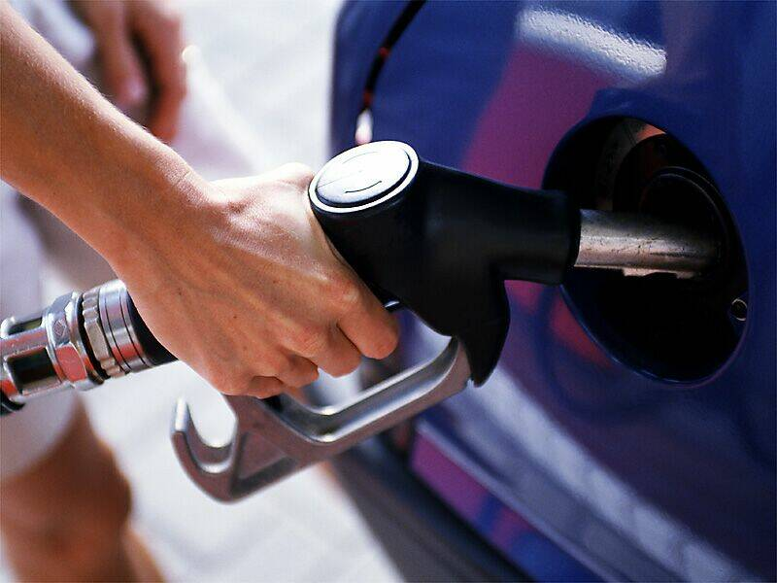
Застосування:
Природний газ широко використовується в хімічній промисловості як вихідна сировина . Також використовується як пальне, для опалення житлових будинків, паливо для машин, електростанцій і ін. Сьогодні із понад 50 млн тонн водню, що виробляється у світі, половина отримується шляхом конверсії водяної пари із природним газом. Використання водню, як палива, є основою водневої енергетики.

Slide 9
Охорона довкілля:
Природний газ не­безпідставно вважають екологічно чистим паливом. Однак з видобутком цієї корисної копалини, її використанням як джерела енергії і сировини в органічному синтезі пов’язана низка екологічних проблем. І метан , і продукт його повного окиснення - вугле­кислий газ зумовлюють виникнення парникового ефекту.
Тож природний газ потребує попереднього очищення від домішок. Це підвищує його споживчі якості і безпечність для довкілля. Наприклад, для видалення з природного газу карбон оксиду і сірководню використову­ють розчини натрій гідроксиду, карбонатів лужних елементів. Ще одним способом очищення природного газу від незначного вмісту сір­ководню є технологія, заснована на його хімічному перетворейні на мало­розчинний у воді цинк сульфід ZnS. Новітні підходи до очищення вуглевод­невої сировини від карбон оксиду і сірководню передбачають не лише використання мембранних технологій, а й плазмохімічний1 спосіб розкла­дання сірководню з одночасним отриманням сірки і екологічно чистого енергоносія - водню.

Slide 10
Перевірка знань:
Природний газ – це суміш…
Які існують версії походження покладів газів?
В яких областях України покладено основні родовища природного газу?
Чи має природний газ отруйні властивості? Які?
Який номер служби газу?
Де застосовують природний газ?

Slide 11
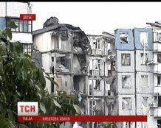
Вибух газу в житловому будинку Дніпропетровська 2007 р.
Вибух газу, який стався 13 жовтня 2007 року в Дніпропетровську в будинку за адресою: вул. Мандриківська, 127 і є однією з наймасштабніших українських трагедій 2007 року.
Вибух стався у третьому під'їзді будинку і пролунав 13 жовтня 2007 року близько 10:30. Він був таким масштабним, що ледве не зруйнував сусідні будівлі. Під'їзд був зруйнований повністю, ще три інших під'їзда теж зазнали пошкоджень. Всього 23 особи загинули, ще 20 були поранені.

Slide 12
Висновок:
У наш час природний газ використовують у всіх сферах людської діяльності, також ми використовуємо для своїх потреб. Природний газ є найважливішим природним джерелом вуглеводнів. Оптимальний варіант використання газу залежить від розміру родовища. Але найголовніше – здоров’я і ми завжди повинні це пам’ятати, адже навіть використання природного газу (як розповідалось вище) може призвести до поганих наслідків!

